Slide 1

תגמול ס"ל (סיוע לנפגעים)
בשל אירועי 7 באוקטובר 2023
אופקים

Slide 2
3 תבחינים לסיוע
1. סיוע לפי מקום מגורים/נוכחות/השתתפות במסיבה:
נוכחות ביישוב או במסיבה;
2. סיוע לקרובי משפחה של נרצחים, חטופים וחטופים ששוחררו
נוכחות בשטח לחימה.
3. סיוע לאחים ולילדים של חטופים ששוחררו

Slide 3

תנאים לקבלת הסיוע - תושבים
תושב אופקים לפי מרשם התושבים, אשר הוכר כנפגע פעולות איבה, זכאי לסיוע לפי דרגת הזכאות 2.
תושב אופקים שמתגורר באופן קבוע בעיר אך אינו רשום במשרד הפנים באופקים, והוכר כנפגע פעולות איבה כקו ראשון, זכאי לסיוע לפי דרגת הזכאות 2 בתנאי שיצרף לבקשה מסמכים המוכיחים את התגוררותו באופקים ב-07/10/23 (חוזה שכירות חתום ע"י עו"ד, חשבונות ארנונה, מים וחשמל על שמו או מסמכים אחרים מוכיחים להנחת דעתו של הביטוח הלאומי כי מקום מגוריו נכון ליום 07/10/23 היה באופקים).
תושב אופקים לפי מרשם התושבים, אשר לא הוכר כנפגע פעולות איבה, זכאי לסיוע לפי דרגת הזכאות 1.
תושב אופקים שמתגורר באופן קבוע בעיר אך אינו רשום במשרד הפנים באופקים ולא הוכר כנפגע פעולות איבה, זכאי לסיוע לפי דרגת הזכאות 1 בתנאי שיצרף לבקשה מסמכים המוכיחים את התגוררותו באופקים ב-07/10/23 (חוזה שכירות חתום ע"י עו"ד, חשבונות ארנונה, מים וחשמל על שמו או מסמכים אחרים מוכיחים להנחת דעתו של הביטוח הלאומי כי מקום מגוריו נכון ליום 07/10/23 היה באופקים).

Slide 4
תנאים לקבלת הסיוע – מתארחים ושוהים
נפגע שב-07/10 התארח (אצל משפחה, חברים) או שהה בבית מלון או במוסד לימודי באופקים והוכר כנפגעי פעולות איבה, זכאי לסיוע לפי דרגת הזכאות 2.
נפגע שב-07/10 התארח (אצל משפחות, חברים או בתשלום) באופקים ולא הוכרו כנפגעי פעולות איבה, זכאים לסיוע לפי דרגת הזכאות 1 בתנאי שיצרף לבקשה הצהרת המאחר או קבלה מבית מלון ואישור על הרכב השוהים (לפי העניין).
נפגע ששהה במוסד לימודים ולא הוכר כנפגע איבה זכאים לסיוע לפי דרגת הזכאות 1 בתנאי שיצרף לבקשה אישור מהמוסד הלימודי על נוכחותו במוסד ב-07/10/23

Slide 5
לתשומת ♥
נפגע שנקבעה לו דרגת נכות איבה המזכה בתשלום (10% - 100%) אינו זכאי למענק.
אם ב-7 שנים לאחר הגשת הבקשה למענק זה, תמצא זכאי לגמלת נכות איבה/צה"ל בגין אירועי 7 באוקטובר, המענק יקוזז לך מהגמלה לה תהיה זכאי.
אם בשנה ראשונה לאחר הגשת הבקשה, תקבע לנפגע נכות שלא מזכה בתשלום (0%-9%), הוא יצטרך להחזיר 60% מסכום המענק שישולם לך.
אם בשנה שניה לאחר הגשת הבקשה זה תקבע לנפגע נכות שלא מזכה בתשלום (0%-9%), הוא יצטרך להחזיר 30% מסכום המענק שישולם לך.

Slide 6

כללים
במענק בו עניין ההכרה מהווה פרמטר להחלטה, תאריך הגשת התביעה להכרה חייב להיות לפני 06.10.24.
תגמול כספי ישולם בפעימה אחת.
סל שיקום וטיפולים ימומן בהתאם לנהלים שלנו (החזר מול קבלות) והוא יכלול:
    לימודים בהשכלה גבוהה, לימודי הנדסאות, לימודי תעודה והכשרה מקצועית;
    סיוע נפשי שניתן בידי מי שמשרד הבריאות או משרד הרווחה הסמיכו למתן טיפול נפשי, כגון פסיכיאטר, פסיכולוג, עובד סוציאלי ומטפל באומנות.

Slide 7
סיוע לפי מקום מגורים/נוכחות/השתתפות במסיבה
מבוגר (מעל גיל 18 ביום ה-07.10.23) | ילד (עד גיל 18 ביום ה-07.10.23) | רמת הזכאות
5,000 ₪ מענק + סל טיפול ושיקום של 4,800 ₪ או 7,180 ₪ מענק | 2,000 ₪ מענק + סל טיפול ושיקום של 4,800 ₪ | רמה 1
14,360 ₪ מענק + סל טיפול ושיקום של 7,300 ₪ | 2,872 ₪ מענק + סל טיפול ושיקום של 7,300 ₪ | רמה 2
28,720 ₪ מענק + סל טיפול ושיקום של 30,000 ₪ | 5,744 ₪ מענק + סל טיפול ושיקום של 30,000 ₪ | רמה 3

Slide 8
איך מגישים בקשה למענק?

Slide 9
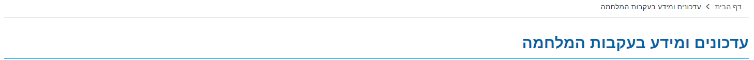
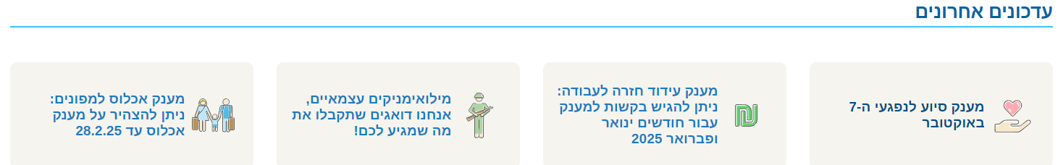
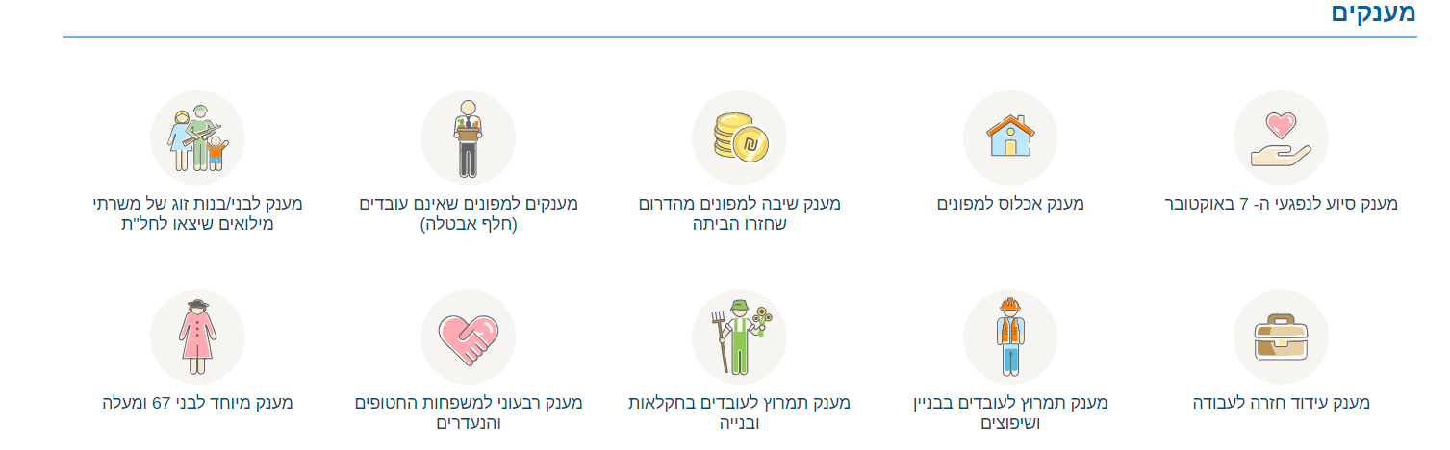
איך נגשים לטופס?

Slide 10
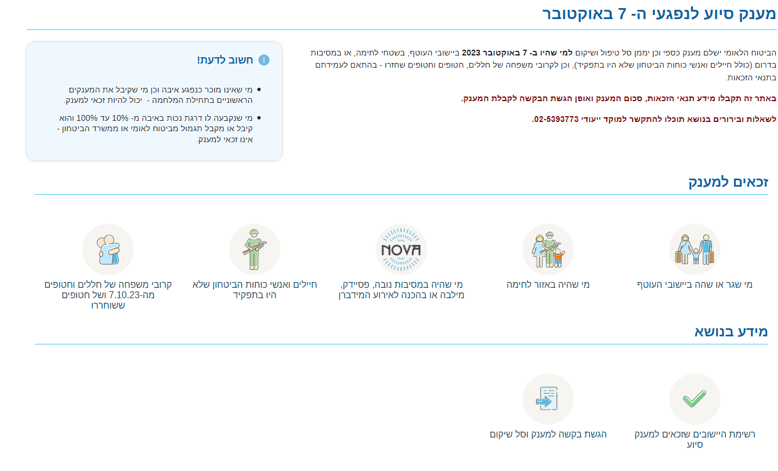

Slide 11
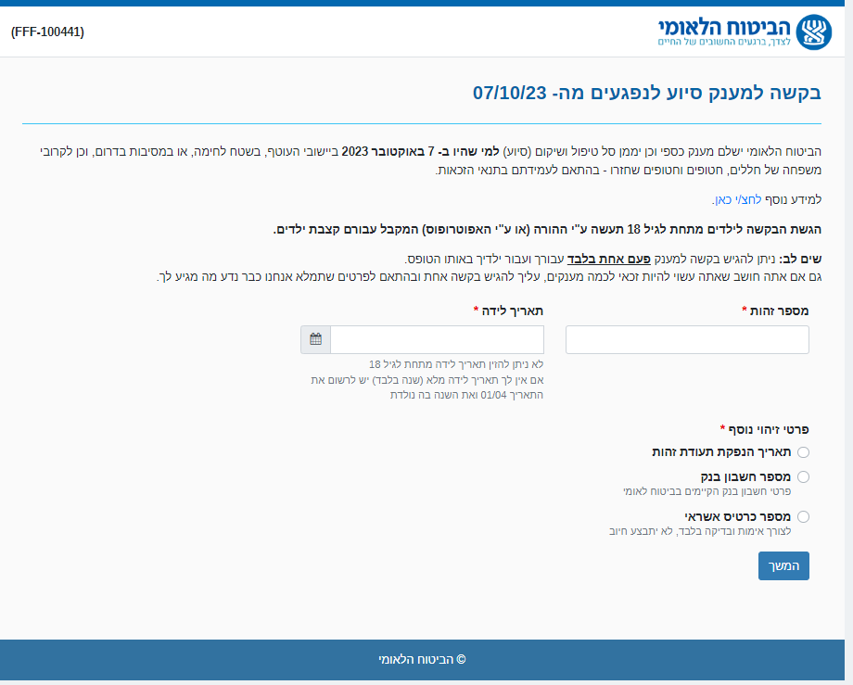
לא ניתן להגיש את הבקשה יותר מפעם אחת

Slide 12
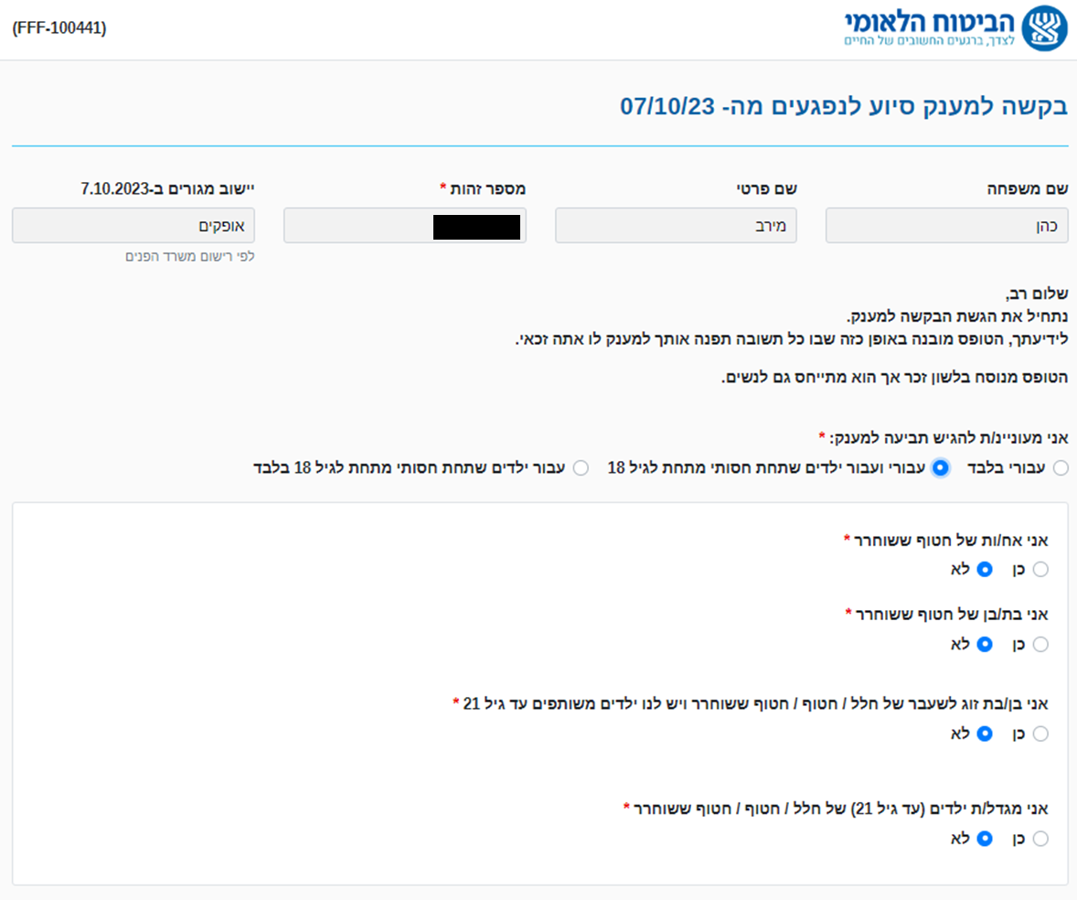
המקטע נפתח למקבלות קצת ילדים בלבד

Slide 13
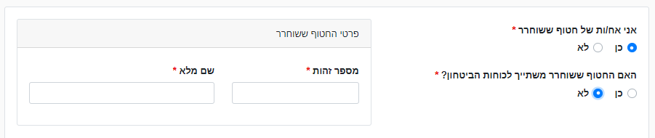
1. נפתח אם סומן "כן" בשאלות "אח של חטוף ששוחרר" ו"ילד של חטוף ששוחרר"
2. המקטע "ילד של חטוף ששוחרר" מופיע רק לבני 30+

Slide 14
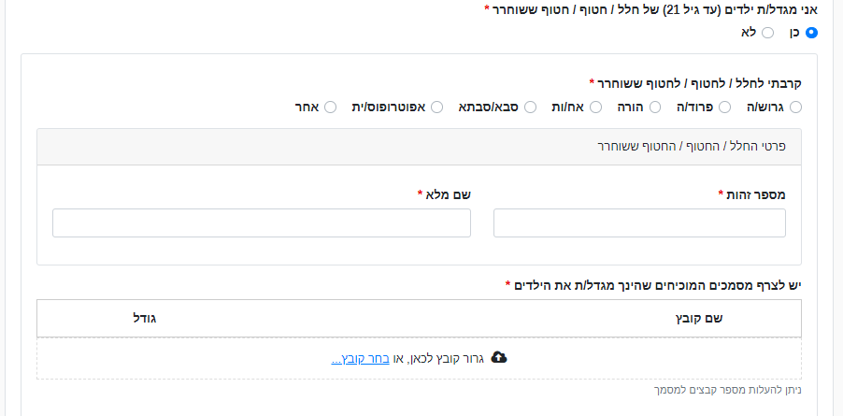
נדרש צירוף מסמכים

Slide 15
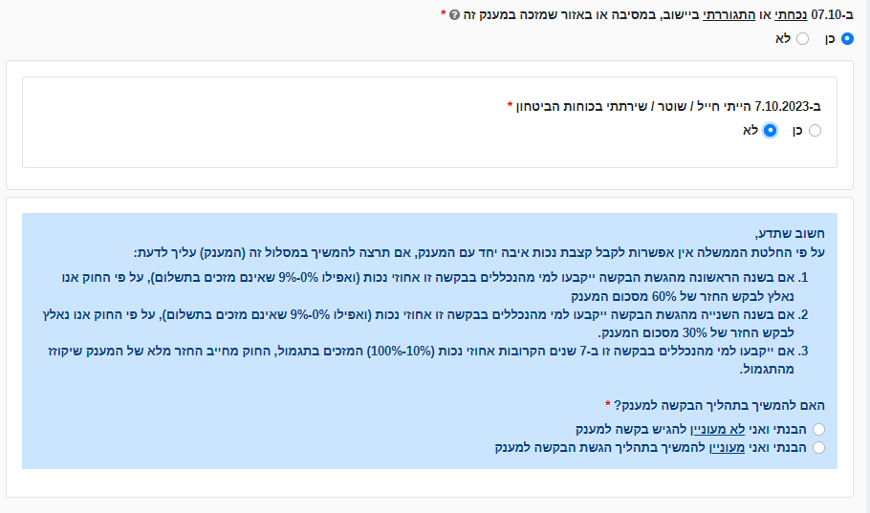
חיילים ואנשי כוחות הביטחון שהיו בתפקיד יטופלו במשרד הביטחון
לא ניתן להמשיך למלא ללא הסכמה

Slide 16

כיצד ממלאים את המקטע?
כתובת לפי במשרד הפנים | מתגורר בפועל | נכח ב-7/10 | מסמן במקטע | דוגמא
ביישוב מזכה | באותו יישוב | כן ולא | כן | לפי ת.ז. אופקים, בפועל גר באופקים, נכח ב-7/10
 | ביישוב אחר | כן ולא | כן | לפי ת.ז. אופקים, לא משנה איפה גר, לא משנה אם נכח
ביישוב לא מזכה | באותו יישוב | לא | לא | לפי ת.ז. תל אביב, בפועל גר בתל אביב, לא נכח
 | ביישוב מזכה | כן ולא | כן | לפי ת.ז. תל אביב, בפועל גר באופקים, לא משנה אם נכח
 | ביישוב לא מזכה | לא | לא | לפי ת.ז. תל אביב, בפועל גר בחולון, לא נכח
 | ביישוב לא מזכה | כן | כן | לפי ת.ז. תל אביב, בפועל גר בחולון, נכח

Slide 17
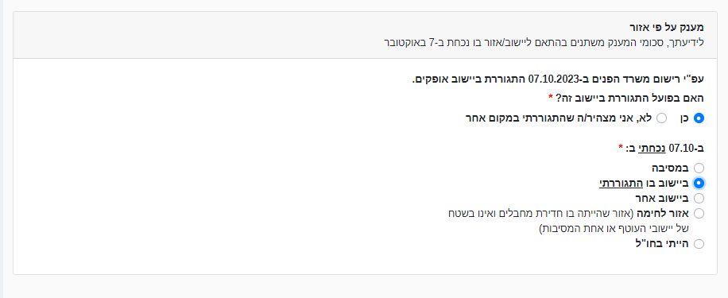
שאלות נוספות ייפתחו בהתאם לסימון

Slide 18
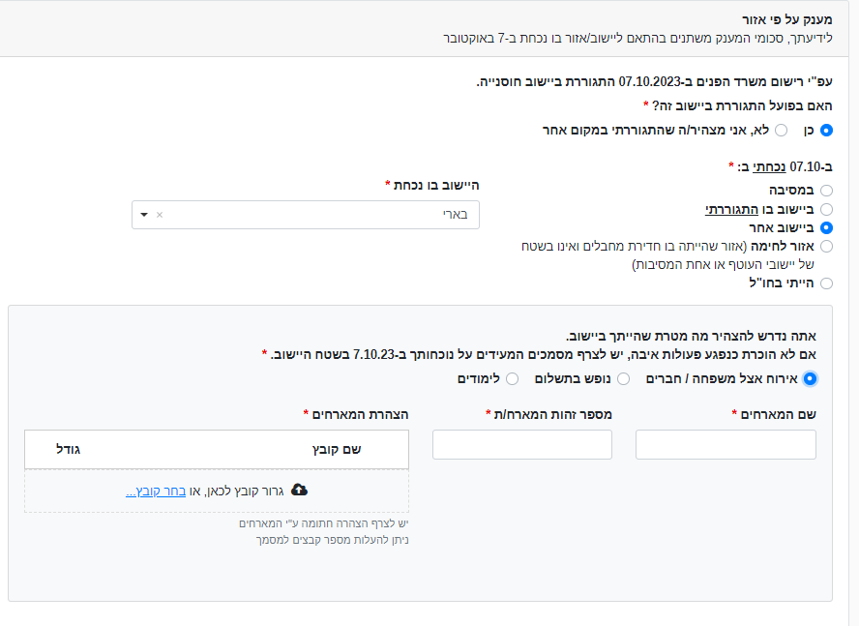
מי שהתארח אצל משפחה נדרש להמציא מסמכים רק אם הוא לא הוכר כנפ"א

Slide 19
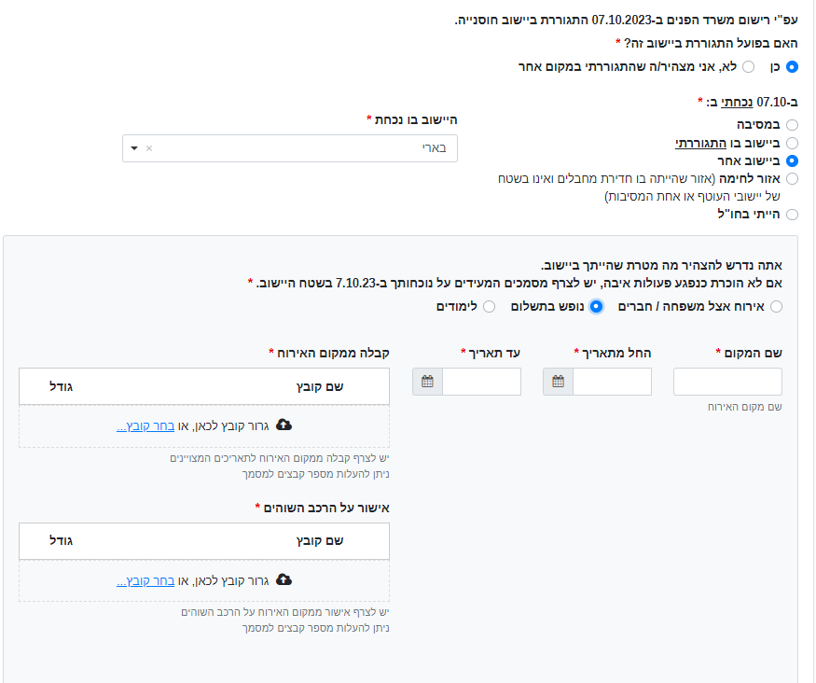
מי שהתארח במלון נדרש להמציא מסמכים רק אם הוא לא הוכר כנפ"א

Slide 20
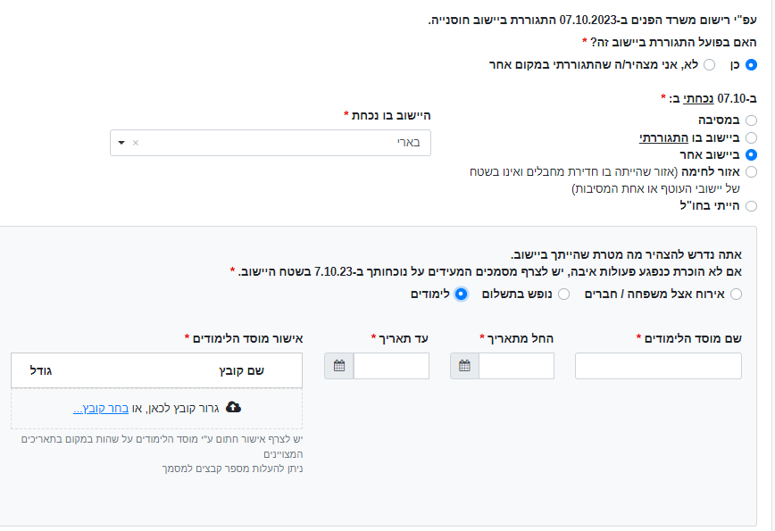
מי ששהה במוסד לימודי נדרש להמציא מסמכים רק אם הוא לא הוכר כנפ"א

Slide 21
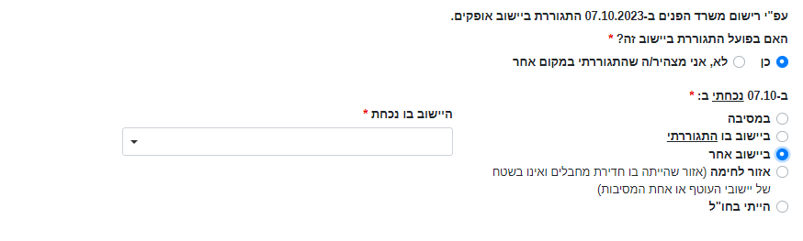
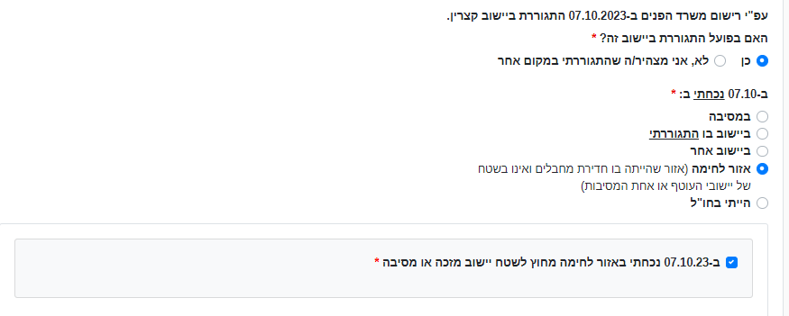
זכאי רק מי שהוכר כנפ"א

Slide 22
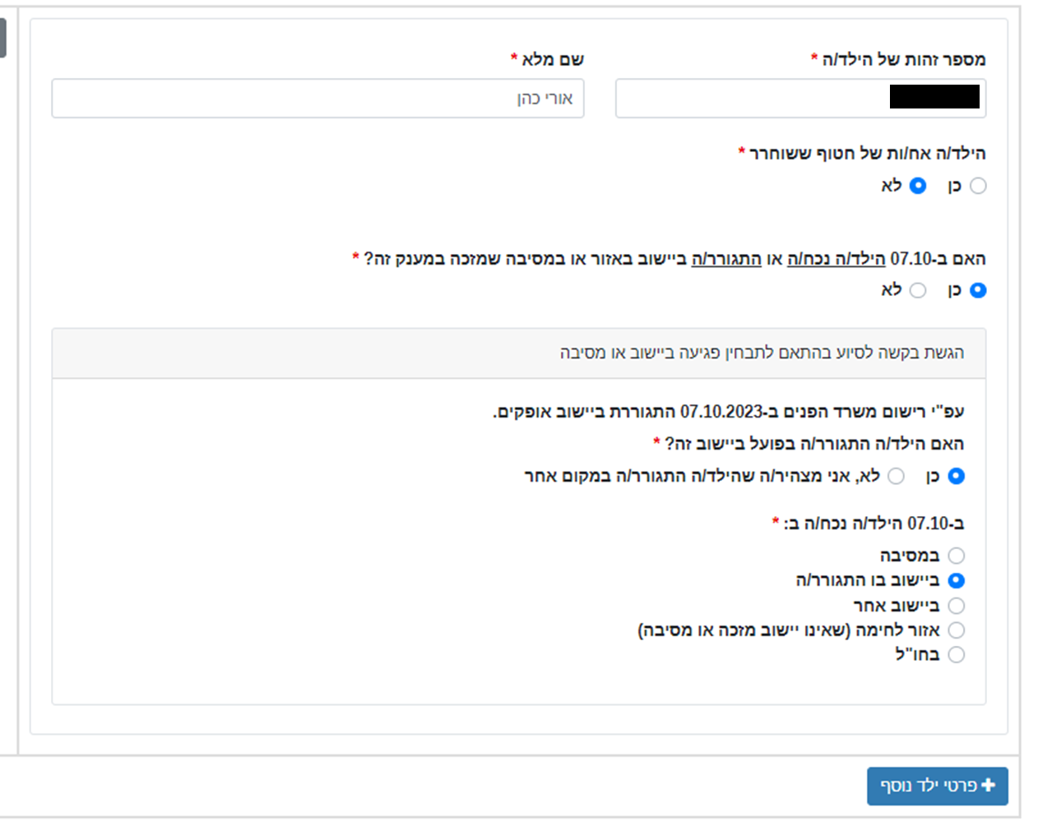
המקטע "ילדים" נפתח למי שמקבלת קצבת ילדים וסימנה שהיא מעוניינת להגיש עבור עצמה ועבור הילדים או עבור הילדים בלבד

Slide 23
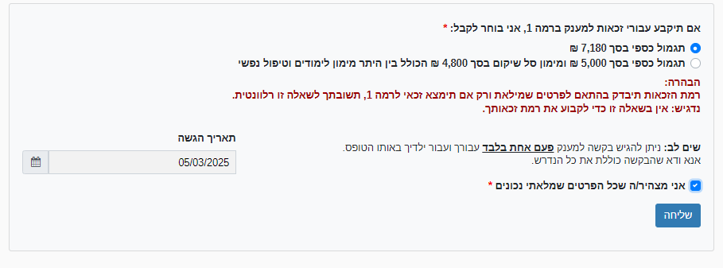
חשוב מאוד: רמת הזכאות תקבע רק לאחר הגשת הבקשה. בחירת המסלול עבור רמה 1 מופיעה בכל הטפסים, אבל אינה רלוונטית לכל מגישי הטופס.

